Slide 1
循环赛的合理排名方法
171240542
李博文

Slide 2
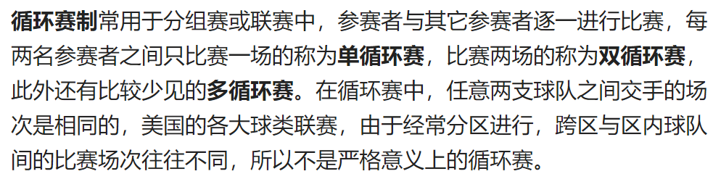
循环赛是啥？

Slide 3
解决此问题，需要如下五条命题
命题1：循环赛构成的图一定是竞赛图
命题2：竞赛图必定有哈密顿通路
命题3：存在哈密顿通路的有向无环图有唯一的拓扑排序
命题4：竞赛图合并强连通分量后可以得到有向无环的竞赛图
命题5：竞赛图中任意的强连通分量中的任意两点在一个环上

Slide 4

命题1：循环赛构成的图一定是竞赛图
循环赛构建图的方法：每支队伍为一个节点，边$（u,v）$存在当且仅当队伍u击败了队伍v；
竞赛图之定义：底图为完全图的有向图

Slide 5
命题2：竞赛图必定有哈密顿通路
已证明

Slide 6
命题3：存在哈密顿通路的有向无环图有唯一的拓扑排序
引理1：有向无环图有且仅有0或1条哈密顿通路
证明：若有多条路径，则必有如下情况：在某条路径中，u先于v出现，而在另一条路径中，v先于u出现，进而可以推出存在环；
引理2：若有向无环图的拓扑排序中，任意连续节点都有边连接，则此拓扑排序为图的一条哈密顿通路
证明：根据算法导论引理22.11，有向无环图的DFS结果中不存在back edge，因此任意两个连续节点间的边都是同一方向的，进而构成了哈密顿通路
（引理1的证明可见：https://stackoverflow.com/questions/32172870/multiple-hamiltonian-paths-and-topological-sorting）

Slide 7
命题3：存在哈密顿通路的有向无环图有唯一的拓扑排序
证明：假设此结论错误，即存在部分有哈密顿通路的有向无环图，该图有多个拓扑排序。根据竞赛图的定义，任意两个节点间都存在边，再根据引理2，该图有多条哈密顿通路，这与引理1矛盾。故此命题是成立。

Slide 8
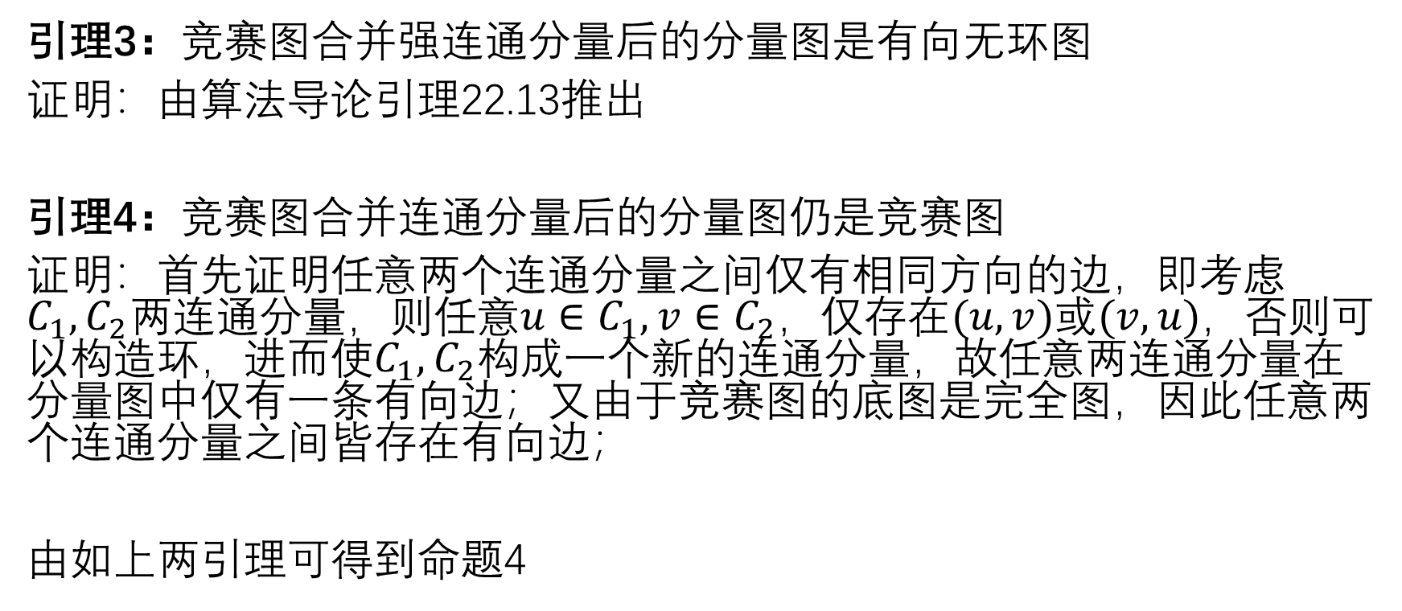
命题4：竞赛图合并强连通分量后可以得到有向无环的竞赛图
引理3：竞赛图合并强连通分量后的分量图是有向无环图
证明：由算法导论引理22.13推出
引理4：竞赛图合并连通分量后的分量图仍是竞赛图
证明：首先证明任意两个连通分量之间仅有相同方向的边，即考虑$C_{1},C_{2}两$连通分量，则任意$u∈C_{1},v∈C_{2}，仅存在(u,v)或(v,u)$，否则可以构造环，进而使$C_{1},C_{2}$构成一个新的连通分量，故任意两连通分量在分量图中仅有一条有向边；又由于竞赛图的底图是完全图，因此任意两个连通分量之间皆存在有向边；
由如上两引理可得到命题4

Slide 9
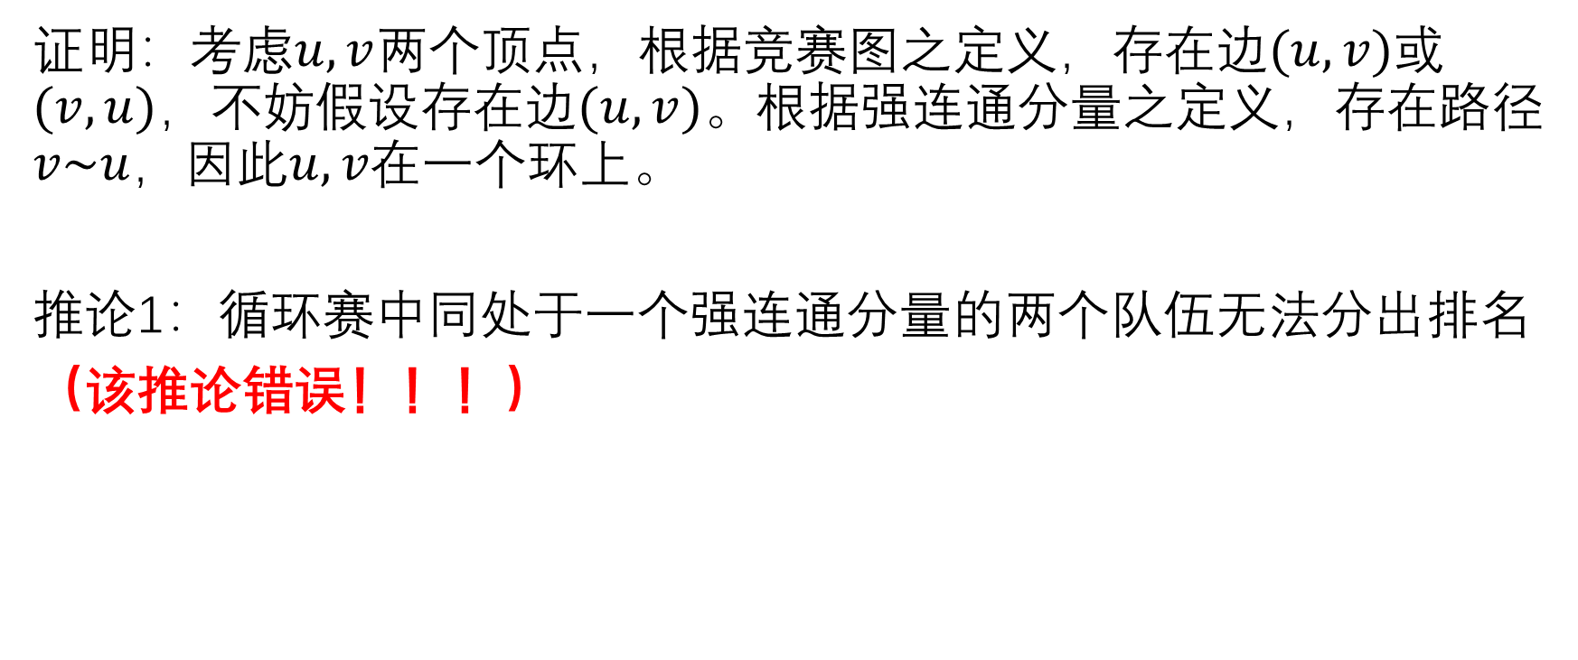
命题5：竞赛图中任意的强连通分量中的任意两点在一个环上
证明：考虑$u,v$两个顶点，根据竞赛图之定义，存在边$(u,v)或(v,u)，$不妨假设存在边$(u,v)$。根据强连通分量之定义，存在路径$v\sim u$，因此$u,v在$一个环上。
推论1：循环赛中同处于一个强连通分量的两个队伍无法分出排名
（该推论错误！！！）

Slide 10
五条命题证明完毕
命题1：循环赛构成的图一定是竞赛图
命题2：竞赛图必定有哈密顿通路
命题3：存在哈密顿通路的有向无环图有唯一的拓扑排序
命题4：竞赛图合并强连通分量后可以得到有向无环的竞赛图
命题5：竞赛图中任意的强连通分量中的任意两点在一个环上

Slide 11
循环赛排名步骤
1.合并连通分量，找出无法比较名次、并列的队伍（命题1、命题4、命题5）
2.对分量图进行拓扑排序（命题2、命题3）

Slide 12
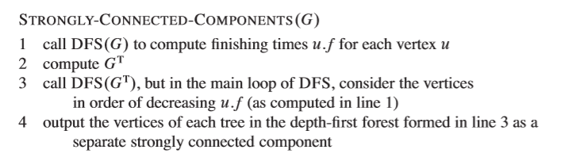
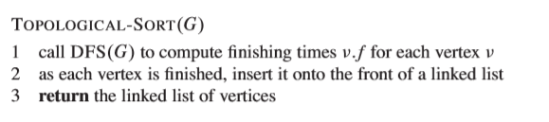

Slide 13

复杂度分析
拓扑排序和求强连通分量都是线性时间，所以结果也是线性时间
$$Θ(V+E)$$

